Slide 1

Konsep Audit dan TABK
Teknik Audit Berbantuan Komputer
Minggu ke-1

Slide 2
Konsep Pengolahan Data
Summarization dengan Spreadsheet
Filter dan Advanced Filter
Praktik

Slide 3
Cakupan Pembelajaran TABK
Konsep Audit
Jenis Audit
Tahap Audit
Peran TABK
1
9-10
Konsep Audit dan TABK
Data, Tabel, dan Query
Pemanfaatan SQL untuk Audit
Konsep Pengolahan Data
Fungsi Pengolahan Data
Pengolahan Data Elektronik
2
11-12
Pengujian Analitik dan Sampling
Konsep Pengujian Analitik
Konsep Sampling
Praktik
Konsep Pengendalian Aplikasi
Data Validation (Ms. Excel)
Studi Kasus
3-4
13
Asersi Manajemen
Konsep Audit Siklus Penjualan
Praktik
Pengendalian Aplikasi
Uji Substantif:
Siklus Penjualan
Impor – Ekspor data (Ms. Excel)
Menguji Hasil Impor
Impor dan Ekspor Data
5
14
Uji Substantif:
Siklus Pembelian
Konsep Audit Siklus Pembelian
Praktik
Konsep Simulasi Sejajar
Praktik Simulasi Sejajar
Uji Substantif:
Simulasi Sejajar
6-7
15
Uji Substantif:
Kas dan Aset Tetap
Konsep Audit Kas
Konsep Audit Aset Tetap
Praktik
Ujian Tengah Semester
8
16
Ujian Akhir Semester

Slide 4
Konsep Pengolahan Data
#input #process #output

Slide 5
Komponen Utama Sistem
Input
Proses
Output
Saldo Awal
Data Transaksi
Penjurnalan
Posting
Adjustment
Neraca
Laporan Laba Rugi
Laporan Arus Kas

Slide 6
Komponen Utama Sistem
Test of Design
Test of Control
Sistem Pengendalian Internal
Input
Proses
Output
Saldo Awal
Data Transaksi
Penjurnalan
Posting
Adjustment
Neraca
Laporan Laba Rugi
Laporan Arus Kas

Slide 7


Slide 8

Realtime vs Batch Processing
Input
Proses
Output
Input
Proses
Output
Parameter pertimbangan:
Kebutuhan
Sumber daya

Slide 9
Partisipasi Kelas
Dalam konteks audit, skema pengujian mana yang lebih tepat, realtime atau batch processing? Jelaskan alasannya!

Slide 10
Summarization
#pivot #sumif #consolidation

Slide 11
Konsep Summarization
Identitias
Number
Apel
200
Calculated
Number
Criteria
Pir
50
Apel
300
Jeruk
20
Pir
250
Apel
100
Jeruk
75
Jeruk
55
Pir
120
Pir
80

Slide 12
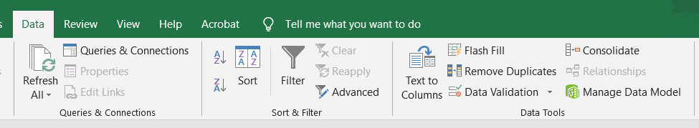
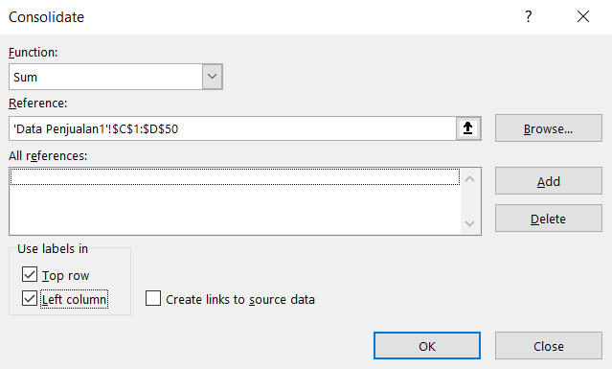
CONSOLIDATE
Letakkan kursor pada salah satu sel di sheet yang kosong
Klik menu Data ➔ Consolidate
Pada saat kursor berada di kotak Reference, Klik Sheet Data Penjualan, kemudian sorot area C1:D17
Klik tombol Add
Aktifkan kotak Top Row dan Left Column
Klik OK

Slide 13
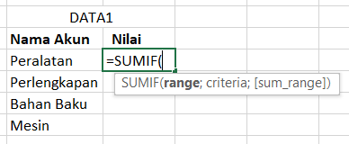
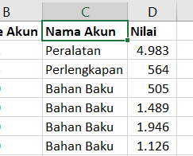
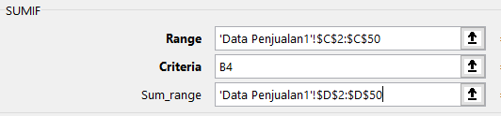
SUMIF
Letakkan kursor pada salah satu sel yang akan menjadi kolom hasil summarize
Ketik rumus =SUMIF(
Tentukan range ($kolom identitas$)
Tentukan criteria (Nama Akun yang akan jadi kriteria)
Tentukan sum_range ($kolom number$)
Tekan Enter

Slide 14
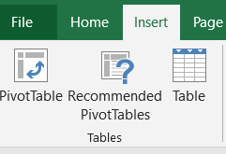
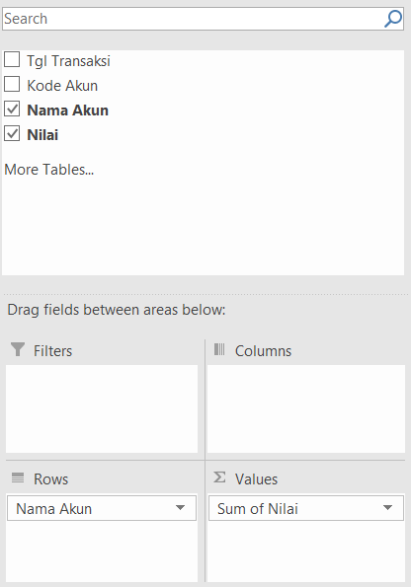
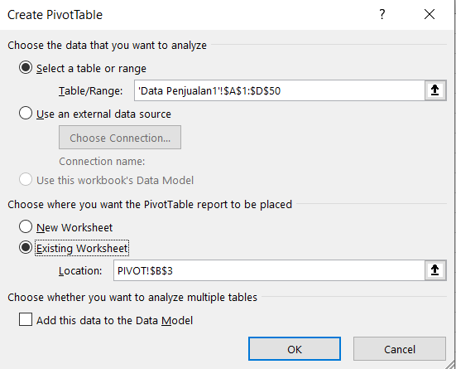
PIVOT TABLE
Blok range data atau letakkan kursor pada salah satu sel data
Klik menu Insert ➔ PivotTable
Pastikan Table/Range mencakup seluruh range data
Tentukan lokasi pivot table yang akan dibuat
Seret kolom Nama Akun ke area Rows
Seret kolom Nilai ke area Values (pastikan value settingnya adalah Sum)

Slide 15
Filtering

